Slide 1
Prueba de software

Slide 2
Definición de prueba
Es el proceso de ejecutar el software con el objetivo de encontrar defectos.
Una prueba tiene éxito si descubre errores.
Un buen caso de prueba es aquel con alta probabilidad de descubrir un error no encontrado hasta el momento.
– Un programa hace lo que tiene que hacer.
– Un programa no hace lo que no tiene que hacer.

Slide 3
Si la prueba no descubre errores no se pueda afirmar que no existan.

Slide 4
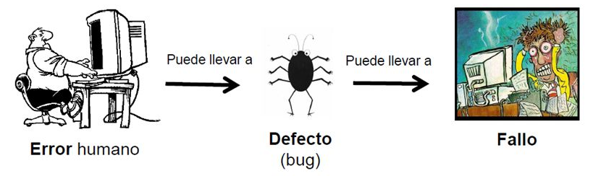
Error vs. Defecto / Fallo
Los sistemas tienen defectos a consecuencias de errores introducidos por el equipo de proyecto y se producen fallos en la ejecución (Tiempo de ejecución).

Slide 5
Principios de la prueba
Debe existir trazabilidad de ida y vuelta entre los requerimientos y los casos de prueba.
Se debe planificar la prueba antes de construir el sistema.
Aplicar el principio de Pareto (80-20).
Las pruebas deben ir de lo pequeño a lo grande.
No son posibles pruebas exhaustivas.
Realizar las pruebas por un equipo independiente.

Slide 6
Verificar y Validar
Verificar
¿Estamos construyendo correctamente el producto?
Consiste en mostrar que el software cumple con las especificaciones.
Validar
¿Estamos construyendo el producto correcto?
Consiste en mostrar que el software cumple con las expectativas de cliente.

Slide 7
Estrategias de prueba
Una estrategia de prueba debe considerar
Planificación de la prueba
Diseño de casos de prueba
Ejecución de pruebas
Análisis y reporte de defectos
Características generales de las estrategias
Comienzan a nivel de módulo y se trabaja hacia la integración de todo el sistema
Según el momento son apropiadas distintas técnicas
Se deben asignar recursos y responsables
La prueba y la depuración son actividades diferentes, pero la depuración debe incluirse en la estrategia de prueba

Slide 8
Niveles de prueba
Prueba unitaria
Verifica el funcionamiento de programas o módulos en forma aislada. – Generalmente la realiza el propio desarrollador. – se desarrollan programas conductores (aceptan los datos del caso de prueba, se los pasan al módulo e imprimen el resultado) y/o programas de resguardo (para reemplazar módulos subordinados)
Prueba de integración
Verifica el funcionamiento resultante de la interacción de un conjunto de componentes integrados. – Generalmente implica una estrategia de integración.

Slide 9
Niveles de prueba
Prueba de sistema
Se preocupa de verificar (y/o validar) el funcionamiento de todo el sistema.
Compara el sistema contra los requerimientos funcionales y no funcionales.
Prueba de Aceptación
Es una prueba del sistema con el objetivo de validarlo por parte del usuario.
Contrasta la funcionalidad del sistema con los requerimientos de los usuarios.

Slide 10
Tipos de prueba
Pruebas alfa y beta
Son pruebas realizadas antes de la liberación del sistema, por el usuario final.
Prueba alfa: en la lugar de desarrollo o un entorno controlado.
Prueba beta: por el propio usuario en su ambiente operativo.
Se realizan con un grupo seleccionando de usuarios.
Generalmente se realizan sobre un número finito de casos de prueba seleccionados al inicio del proyecto.

Slide 11
Tipos de prueba
Prueba de regresión
La prueba de sistema (o subsistema) se orienta a verificar que no se han introducido defectos cuando se modifica el software.
Volver a ejecutar un subconjunto de pruebas para asegurar que los cambios (debidos a pruebas u otros motivos) no han propagado efectos colaterales no deseados
Manuales o utilizando herramientas automáticas.
3 clases de casos de prueba:
Muestra representativa de pruebas que ejercite todas las funciones
Pruebas centradas en funciones que probablemente se vean afectadas por el cambio
Pruebas centradas en los componentes que cambiaron

Slide 12
Otros tipos de pruebas
Prueba de recuperación
Prueba de eficiencia (performance)
Prueba de seguridad
Prueba de carga
Prueba de usabilidad

Slide 13
Técnicas de prueba
Prueba de caja blanca (estructural)
Se analiza la estructura lógica interna de la aplicación.
Se pretende demostrar que los componentes internos de la aplicación se comportan adecuadamente.
Prueba de caja negra (funcional)
Los casos de prueba se derivan de la especificación del módulo o programa.
El comportamiento del módulo se determina en función de sus entradas y salidas

Slide 14
Pruebas de caja blanca
Las pruebas de caja blanca buscan asegurar la cobertura.
Se ejecutan todos los caminos.
Se ejecutan todas la alternativas (true y false).
Se ejecutan todos los loops.
Se ejecutan todas la estructuras internas de datos.
Para asegurar la cobertura, se tienen dos tipos de estrategias:
Prueba del camino básico.
Pruebas de estructuras de control.

Slide 15
Técnica de caminos básicos
Busca definir un conjunto básico de caminos de ejecución.
Se basa en una métrica para definir este conjunto.
Utiliza una notación de grafos para llegar a la métrica.

Slide 16
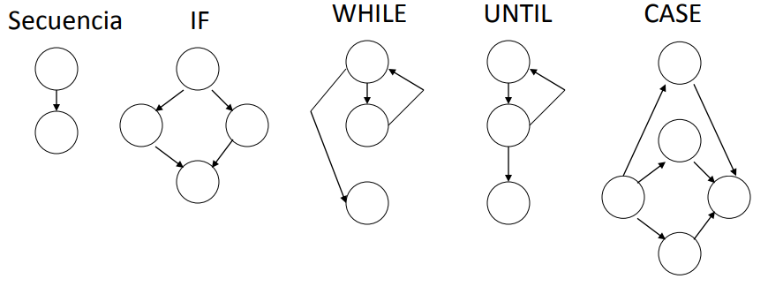
Grafo de flujo

Slide 17
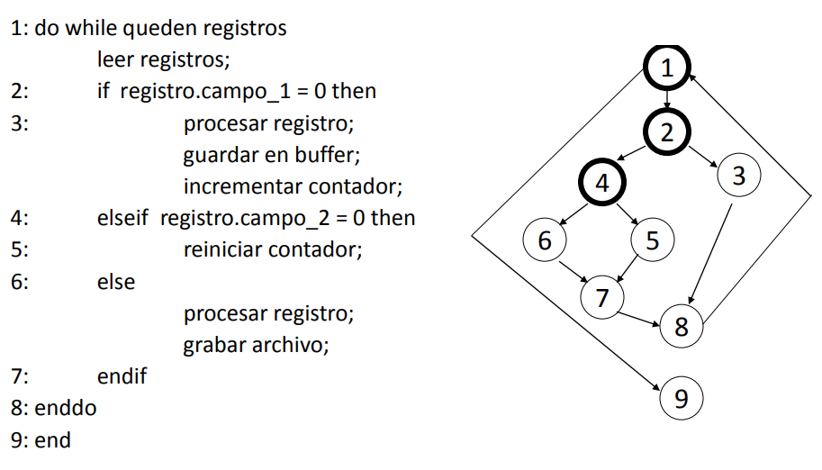
Ejemplo:

Slide 18
Complejidad Ciclomática
Define el número de caminos independientes del conjunto básico de un programa.
Camino independiente:
Tiene que poseer al menos una arista no recorrida en otro camino.
Proporciona el límite superior de pruebas a realizar.
El límite superior nos asegura que se han recorrido todos los caminos al menos una vez.

Slide 19
Calculo de complejidad ciclomatica
Cálculo de la Complejidad Ciclomática (V) del grafo G:
V(G)= número de regiones del grafo.
V(G) = A - N + 2. (Siendo A el nro. de aristas y N nro. de nodos).
V(G) = Nodos predicado (Nodos de los cuales salen dos aristas) + 1

Slide 20
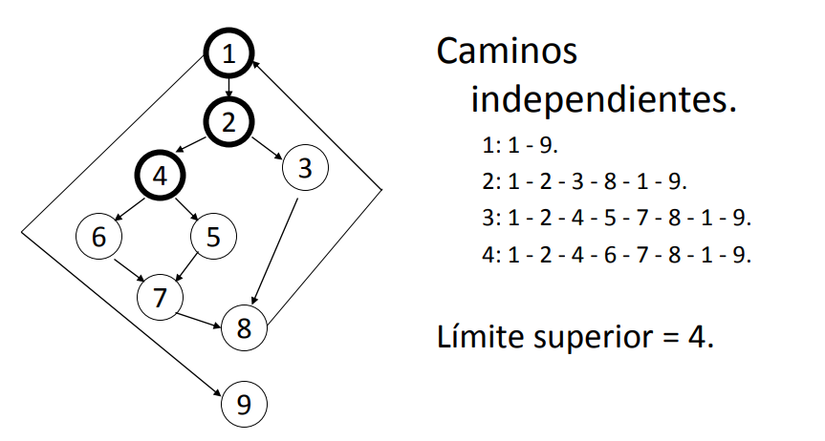
Dado el ejemplo anterior

Slide 21
En resumen
Para aplicar la técnica de camiones básicos, hay realizar los siguientes pasos:
Dibujar el correspondiente grafo de flujo.
Determinar la complejidad ciclomática del grafo.
Determinar el conjunto de caminos básicos.
Preparar casos de prueba.
Datos de entrada: ...
Resultados esperados: ...

Slide 22
Prueba de condicionales
Asegura la cobertura del código, probando todos los condicionales con valores de verdadero y falso en sus expresiones lógicas.
Los condicionales pueden ser simples o compuestos.

Slide 23
Condicionales (IF)
Dada una condición compuesta C (A>B OR A>H, por ej.), ejecútese al menos una vez la rama TRUE y la rama FALSE y cada condición simple de C. – Dada una expresión relacional (A>B, por ej.), ejecútense tres pruebas .

Slide 24
Prueba de bucles (While, for, foreach)
Ejercita los bucles (loops) del código. Siendo n la cantidad de pasos del loop.:
Pasarlo totalmente por alto.
Pasar una sola vez.
Pasar dos veces. • Hacer m pasos, siendo m < n.
Hacer n-1, n y n+1 pasos.

Slide 25
Prueba de bucles anidados
Comenzar por el bucle mas interior.
Establecer los valores mínimos de los restantes.
Ejecutar las pruebas de bucles simples para el más interior, manteniendo los valores para los restantes.
Progresar hacia fuera hasta probar todos los bucles.

Slide 26
PRUEBAS DE CAJA NEGRA
Parten de la especificación del programa o módulo. Los casos de prueba generados deben ayudar a encontrar:
Funciones incorrectas o ausentes.
Errores en interfaz.
Errores en acceso a base de datos.
Errores de desempeño.
Errores de inicialización y finalización.

Slide 27
Pasos para aplicar pruebas de caja negra
1) Se especifica el caso de uso.
2) Se especifican distintos valores para las distintas variables de los casos de uso.
En este punto, se pueden utilizar una de las siguientes técnicas:
- Partición equivalente.
- Análisis de valores límites.
3) Se generan n casos de prueba por caso de uso.
Para la especificación de valores se puede usar:

Slide 28
Casos de prueba
Es un conjunto de condiciones o variables bajo las cuales un analista determinará si una aplicación, un sistema software o una característica de éstos es parcial o completamente satisfactoria.
Se pueden realizar muchos casos de prueba para determinar que un requisito es completamente satisfactorio. Con el propósito de comprobar que todos los requisitos de una aplicación son revisados, debe haber al menos un caso de prueba para cada requisito a menos que un requisito tenga requisitos secundarios.

Slide 29
Especificación de un caso de prueba
Identificador: Es un identificador único para futuras referencias
Creador: Es el nombre del analista o diseñador de pruebas, quien ha desarrollado pruebas o es responsable de su desarrollo.
Versión: La actual definición del caso de prueba.
Nombre: El caso de prueba debe ser un título entendible por personas, para la fácil comprensión del propósito del caso de prueba y su campo de aplicación.
Identificador de requerimientos: Número de caso de uso o requerimiento.
Propósito: Contiene una breve descripción del propósito de la prueba, y la funcionalidad que chequea.
Dependencias: Indica qué otros subsistemas están involucrados y en qué grado.

Slide 30
Actividades de los casos de prueba
Ambiente de prueba/configuración: Contiene información acerca de la configuración del hardware o software en el cual se ejecutará el caso de prueba.
Inicialización: Describe acciones, que deben ser ejecutadas antes de que los casos de prueba se hayan inicializado (Paso a paso).
Finalización: Describe acciones, que deben ser ejecutadas después de realizado el caso de prueba. Por ejemplo si el caso de prueba estropea la base de datos, el analista debe restaurarla antes de que otro caso de prueba sea ejecutado.
Acciones: Pasos a realizar para completar la prueba (Paso a paso).
Descripción de los datos de entrada

Slide 31
Resultados
Salida esperada: Contiene una descripción de lo que el analista debería ver tras haber completado todos los pasos de la prueba.
Salida obtenida: Contiene una breve descripción de lo que el analista encuentra después de que los pasos de prueba se hayan completado.
Resultado: Indica el resultado cualitativo de la ejecución del caso de prueba, a menudo con un Correcto/Fallido.
Severidad: Indica el impacto del defecto en el sistema: ALTA, BAJA o MEDIA.
Evidencia: En los casos que aplica, contiene información, bien un link al print de pantalla (screenshot), bien una consulta a una base de datos, bien el contenido de un fichero de trazas, donde se evidencia la salida obtenida.
Seguimiento: Si un caso de prueba falla, frecuentemente la referencia al defecto implicado se debe enumerar en esta columna. Contiene el código correlativo del defecto, a menudo corresponde al código del sistema de tracking de bugs que se esté usando.
Estado: Indica si el caso de prueba está: No iniciado, En curso, o terminado.

Slide 32
Valores - Partición Equivalente
Para un programa que acepta cualquier número entre 1 y 99 las clases de equivalencia son:
Cualquier número entre 1 y 99 es valido
Cualquier número menor que 1 es invalido
Cualquier número mayor que 99 es invalido
Si no es un número es invalido

Slide 33
Valores - Análisis de valores límites
Similar a Partición equivalente pero considerando los límites.
Reglas:
Si una condición de entrada es: – Rango entre a y b, diseñar casos de prueba para a y b, por debajo de a y por encima de b.
Nro. de valores, probar el máx. y mín, y los valores justo por encima del máx. y por debajo del mín.
Aplicar estas reglas para condiciones de salida y estructuras de datos.

Slide 34
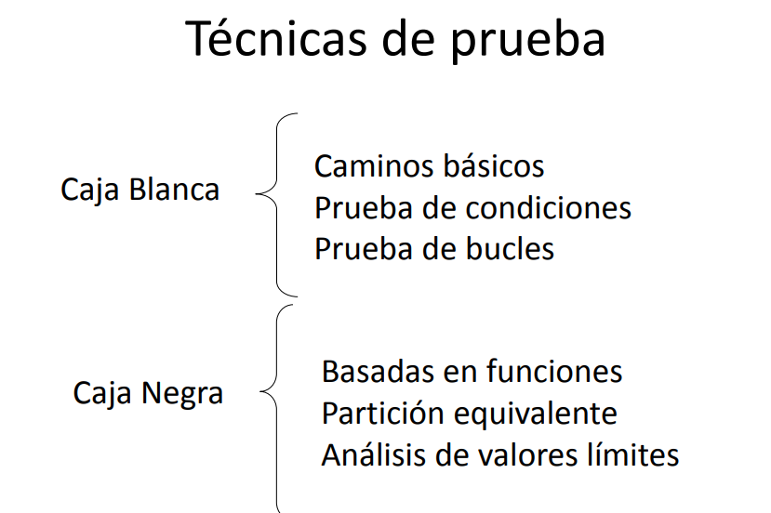

Slide 35
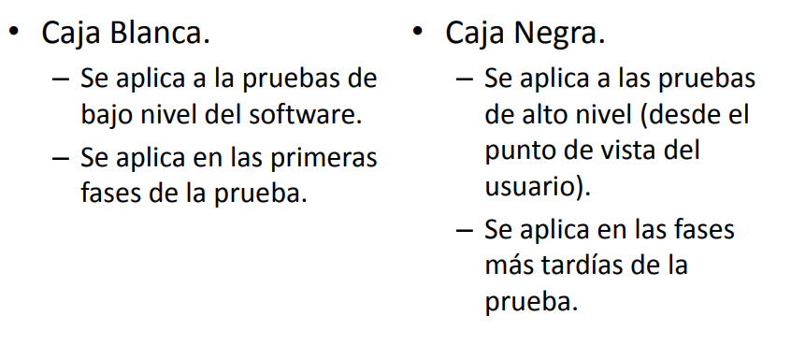
Caja Blanca vs Caja Negra
Prueba de caja blanca vs caja negra No son antagónicas. Son complementarias

Slide 36
Contexto de la calidad
La prueba no es el único elemento para asegurar la calidad, sino que es parte de una red.
– La calidad no son solo controles sino una filosofía de trabajo.
– La calidad no la asegura un equipo especializado, sino todo el equipo de trabajo.
– La calidad no es algo que se compra sino algo que se construye.

Slide 37
FIN

